Slide 1
Государственная итоговая аттестация по образовательным программам основного общего образования
Самарская область

Slide 2
Изменения, внесенные в Порядок проведения ГИА по образовательным программам основного общего образования, вступившие в силу с 26.04.2016
Для обучающихся с ОВЗ, обучающихся детей-инвалидов и инвалидов количество сдаваемых экзаменов по их желанию сокращается
до двух обязательных по русскому языку и математике
Продолжительность ОГЭ по иностранным языкам (раздел "Говорение") для обучающихся с ОВЗ, обучающихся детей-инвалидов и инвалидов увеличивается на 30 минут
Информация о количестве обучающихся с ОВЗ, обучающихся детей-инвалидов и инвалидов в ППЭ и о необходимости организации проведения ГИА в условиях, учитывающих состояние их здоровья, особенности психофизического развития, направляется в ППЭ
не позднее двух рабочих дней до проведения экзамена по соответствующему учебному предмету

Slide 3
Изменения, внесенные в Порядок проведения ГИА по образовательным программам основного общего образования, вступившие в силу с 26.04.2016
До входа в ППЭ выделяются: места для хранения личных вещей обучающихся и работников ППЭ;
помещения для представителей образовательных организаций, сопровождающих обучающихся
Представители СМИ присутствуют в аудиториях для проведения экзамена
только до момента вскрытия обучающимися индивидуальных комплектов с экзаменационными материалами» «за исключением ОГЭ по иностранным языкам (раздел «Говорение»)
Досрочное завершение экзамена: в таком случае организаторы сопровождают участника экзамена к медицинскому работнику и приглашают уполномоченных представителей ГЭК. При согласии участника экзамена досрочно завершить экзамен уполномоченный представитель ГЭК и медицинский работник составляют акт о досрочном завершении экзамена по объективным причинам. Организатор ставит в бланке регистрации обучающегося соответствующую отметку.

Slide 4
Изменения, внесенные в Порядок проведения ГИА по образовательным программам основного общего образования, вступившие в силу с 26.04.2016
После утверждения результаты ГИА в течение одного рабочего дня передаются в образовательные организации для ознакомления обучающихся с утвержденными ГЭК результатами ГИА.
Ознакомление обучающихся с утвержденными ГЭК результатами ГИА по учебному предмету осуществляется в течение одного рабочего дня со дня их передачи в образовательные организации. Указанный день считается официальным днем объявления результатов ГИА
Апелляция о несогласии с выставленными баллами подается в течение двух рабочих дней после официального дня объявления результатов ГИА по соответствующему учебному предмету

Slide 5
Особенности проведения экзамена по физике
Лица, присутствующие в ППЭ в день экзамена
1
РУКОВОДИТЕЛЬ ППЭ
2
УПОЛНОМОЧЕННЫЕ ПРЕДСТАВИТЕЛИ ГЭК
Специалист по инструктажу и лабораторным работам
3
ОРГАНИЗАТОРЫ ППЭ
4
МЕДИЦИНСКИЕ РАБОТНИКИ, АССИСТЕНТЫ, ПРЕДСТАВИТЕЛИ ОХРАНЫ
5
ОБЩЕСТВЕННЫЕ НАБЛЮДАТЕЛИ
6
УЧАСТНИКИ ОГЭ

Slide 6
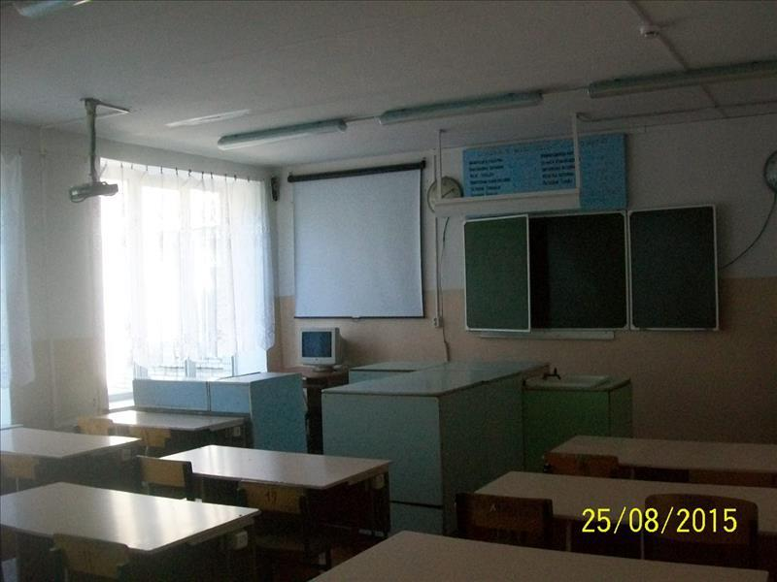
Схема проведения ОГЭ по физике
Аудитория оснащается необходимыми комплектами оборудования, которые размещаются на специально выделенных столах в аудитории.
Подход обучающихся к столам с лабораторным оборудованием осуществляется только с разрешения специалиста по инструктажу и лабораторным работам.

Slide 7
Особенности оформления сопроводительных документов
За день до экзамена руководитель ППЭ, уполномоченный представитель ГЭК совместно со специалистом по инструктажу и лабораторным работам проверяют готовность лабораторного оборудования и заполняют
акт приема оборудования,
необходимого для выполнения практического задания по физике

Slide 8
Особенности проведения экзамена по химии
Лица, присутствующие в ППЭ в день экзамена
1
РУКОВОДИТЕЛЬ ППЭ
2
УПОЛНОМОЧЕННЫЕ ПРЕДСТАВИТЕЛИ ГЭК
Специалист по инструктажу и лабораторным работам
3
ОРГАНИЗАТОРЫ ППЭ
4
МЕДИЦИНСКИЕ РАБОТНИКИ, АССИСТЕНТЫ, ПРЕДСТАВИТЕЛИ ОХРАНЫ
Эксперт-экзаменатор
5
ОБЩЕСТВЕННЫЕ НАБЛЮДАТЕЛИ
6
УЧАСТНИКИ ОГЭ

Slide 9
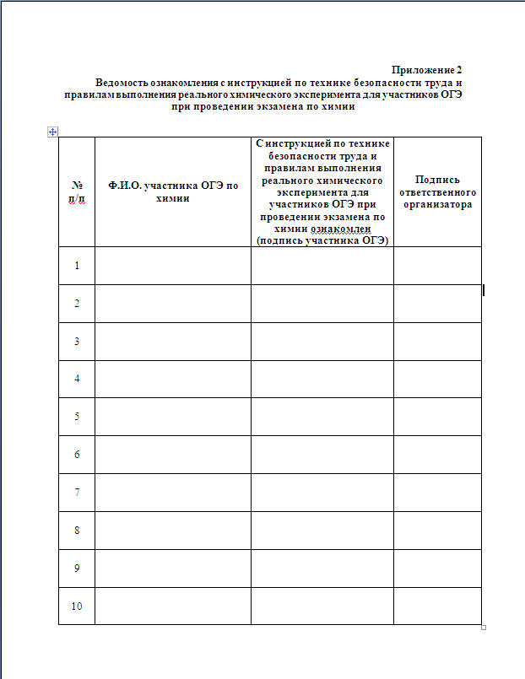
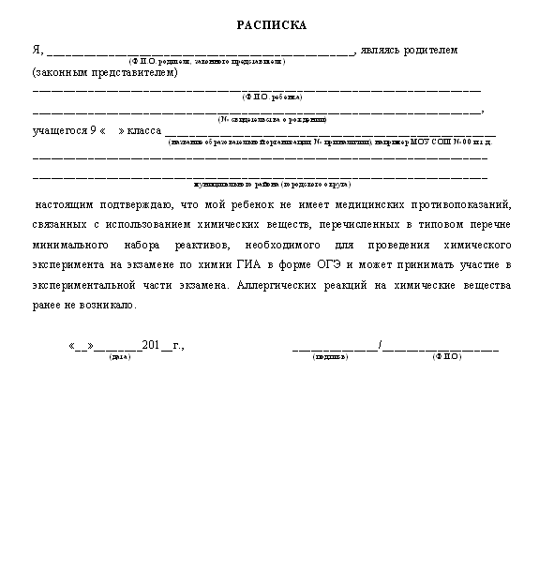
Особенности проведения экзамена по химии

Slide 10
Схема проведения ОГЭ по химии
Аудитория письменная часть:
2 организатора
Аудитория практическая часть (лаборантская):
Специалист по инструктажу и лабораторным работам
+
Эксперт-экзаменатор
В аудитории располагаются оборудование и реактивы

Slide 11
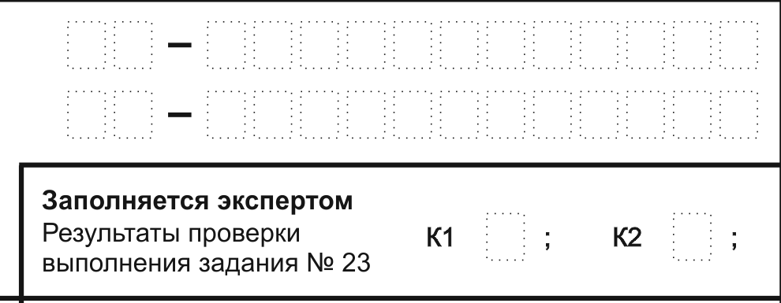
Особенности оформления сопроводительных документов
Заполняется экспертом-экзаменатором в соответствии с критериями

Slide 12
Особенности проведения экзамена по информатике
Лица, присутствующие в ППЭ в день экзамена
1
РУКОВОДИТЕЛЬ ППЭ
2
УПОЛНОМОЧЕННЫЕ ПРЕДСТАВИТЕЛИ ГЭК
3
ОРГАНИЗАТОРЫ ППЭ
Технический специалист
НО НЕ МЕНЕЕ 1 на 5 аудиторий
4
МЕДИЦИНСКИЕ РАБОТНИКИ, АССИСТЕНТЫ, ПРЕДСТАВИТЕЛИ ОХРАНЫ
5
ОБЩЕСТВЕННЫЕ НАБЛЮДАТЕЛИ
6
УЧАСТНИКИ ОГЭ

Slide 13
Схема проведения ОГЭ по информатике и ИКТ
Аудитории по информатике могут использоваться 2 типов:
Компьютерный класс
«Мобильный» компьютерный класс, т.е. аудитория где компьютеры (ноутбуки) размещаются на специально выделенном столе
Перед началом выполнения практической части обучающийся сдает бланк ответов № 1 организатору в аудитории без возможности возврата участнику ОГЭ

Slide 14
Особенности оформления сопроводительных документов
После окончания экзамена участник должен создать на своем рабочем столе личную папку с именем, состоящих из:
Код предмета_Номер варианта_номер КИМ
Например, 05_9966_2587931
Файлы с выполненными заданиями участник должен сохранить в данной папке, присвоив каждому файлу имя, состоящее из:
Код предмета_Номер задания_Номер варианта_Номер КИМ.расширение
Например, 05_19_9966_2587931.xls
05_20.2_9966_2587931.txt
ОРГАНИЗАТОР ДОЛЖЕН ПРОКОНТРОЛИРОВАТЬ, ЧТОБЫ УЧАСТНИК ЗАПИСАЛ ДАННЫЕ КОДЫ В БЛАНК ОТВЕТОВ №2!!!

Slide 15
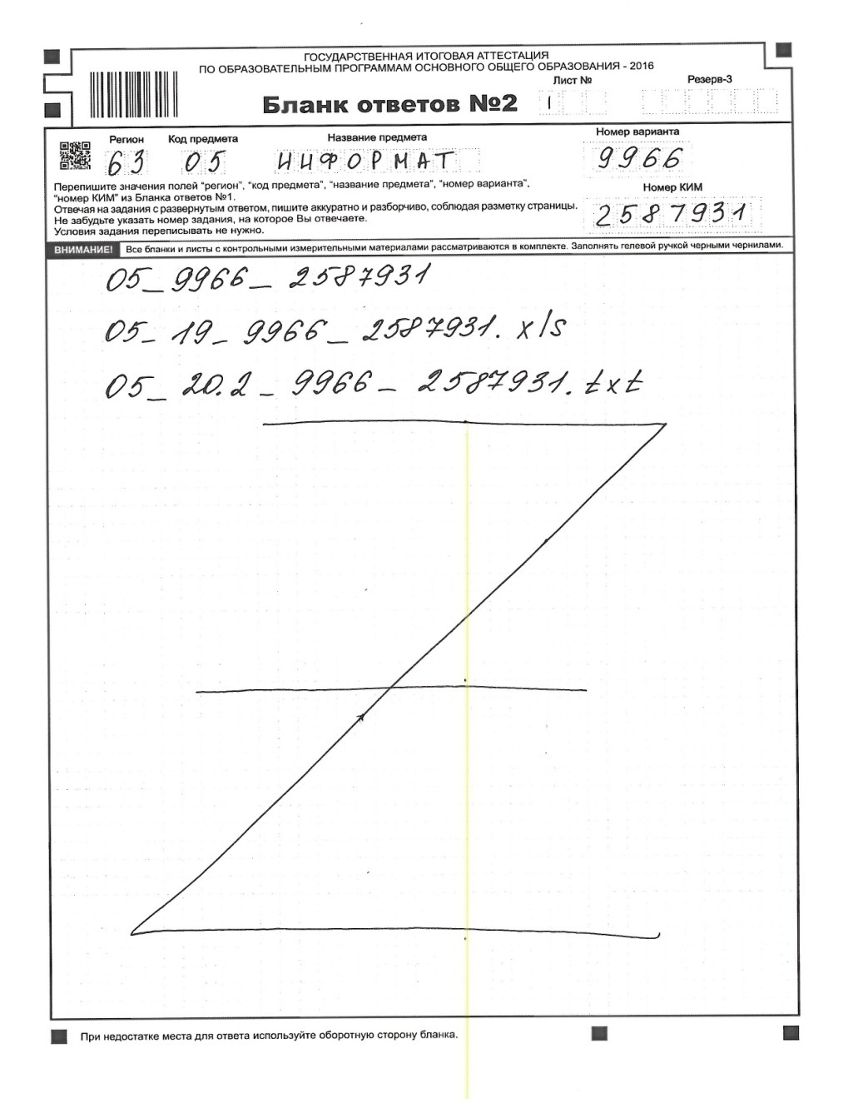
Особенности оформления сопроводительных документов

